Slide 1
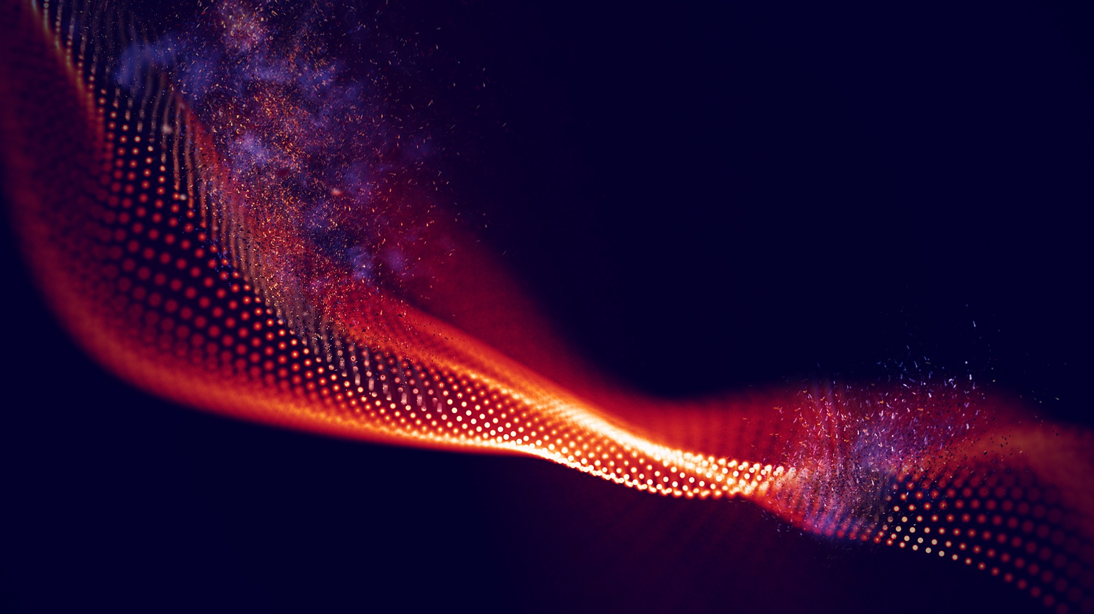
Leucemia a cellule blastiche dendritiche plasmocitoidi:
aspetti morfologici caratteristici
Erika Borlenghi
Struttura Complessa di Ematologia
ASST Spedali Civili, Brescia

Slide 2
Introduzione
La diagnosi di “neoplasia a cellule blastiche dendritiche plasmocitoidi” si fonda soprattutto sulle caratteristiche fenotipiche delle cellule neoplastiche (1).
Esistono tuttavia problemi che possono rendere difficile il riconoscimento precoce di questa entità nosografica la cui diagnosi esatta è oggi ancora più importante alla luce della disponibilità di terapie “target” specifiche.
Un’infiltrazione midollare minima della malattia, alcune particolarità fenotipiche (2), la difficoltà di ottenere campioni di cellule pure per l’analisi, rendono l’ematologo spesso dipendente da altri specialisti per la diagnosi.
Gli aspetti morfologici osservabili al microscopio su sangue midollare possono essere variabili, ma rispetto ad altre forme di leucemia, alcune cellule blastiche dendritiche plasmocitoidi hanno una morfologia molto caratteristica che può essere di aiuto nell’orientare le successive indagini e ottenere rapidamente una diagnosi conclusiva.
I due casi presentati di seguito esemplificano efficacemente il contributo determinante di un’attenta analisi microscopica.
1. Garnache-Ottou F, et al. Blood Adv 2019; 24: 4238–4251; 2. Sukswai N, et al. Am J Surg Pathol 2019; 43:1429–1437

Slide 3
CASO CLINICO 1

Slide 4
Caratteristiche del paziente e diagnosi (ottobre 2016)
Maschio
64 anni
Non comorbidità
Esame obiettivo: numerose lesioni maculo-papulari e rash purpurico alla cute del dorso e anteriormente in regione sternale; microadenie laterocervicali, sovraclaveari, inguinali bilateralmente, linfonodi ascellari massimo 2 cm bilaterali, non epatosplenomegalia
Emocromo: WBC 9800/mm³ (PMN 53%, Ly 15%, Mo 32%), Hb 13,2 g/dL, PLT 82.000/mm³
Localizzazione extramidollare: cute e adenopatie polistazionali superficiali
Cariotipo: normale
Immunofenotipo: CD123+, DR+ (5%)
Biologia molecolare (NPM, FLT3, CBF): negativa

Slide 5
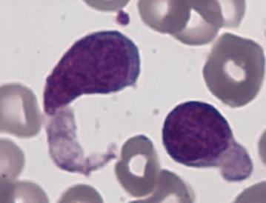
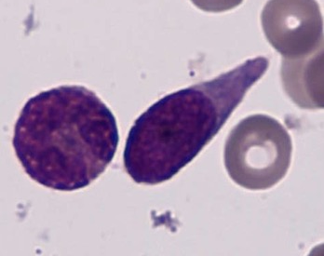
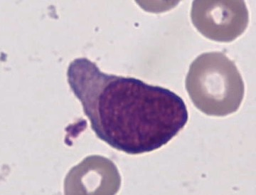
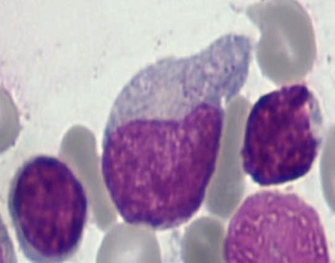
Striscio midollare
Blasti immaturi atipici con nucleo eccentrico e citoplasma agranulato lievemente basofilo caratterizzato da «pseudopodi» unidirezionali di varia lunghezza, dimensione e morfologia
Notes:
Blasti immaturi atipici con citoplasma agranulato basofilo caratterizzato da protrusione unidirezionale di varia lunghezza, dimensioni e morfologia

Slide 6
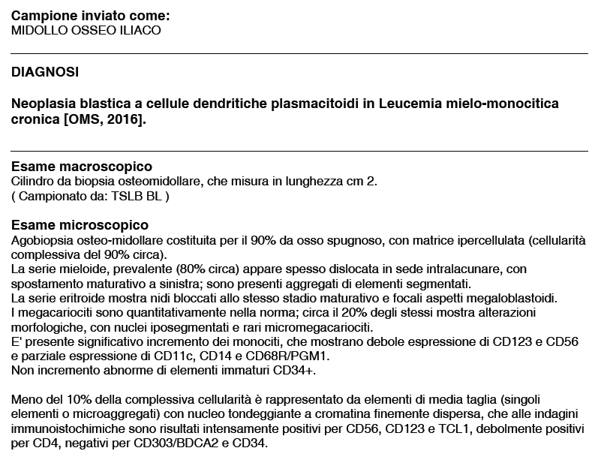
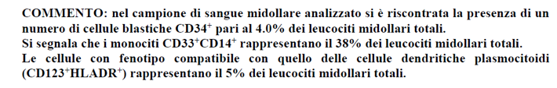
Diagnostica
Aspirato midollare
Biopsia midollare
Flow

Slide 7
Trattamento e outcome
Ottobre 2016
ICE (idarubicina 12 mg/m² x 3 giorni + Ara-C 100 mg/m² 2 volte/die x 7 giorni, VP16 100 mg/m² x 5 giorni)
no risposta
Dicembre 2016
SPLIT (idarubicina 17,5 mg/m² giorni 1, 8 + Ara-C 1 g/m² 2 volte/die giorni 2-3, 9-10)
risposta completa
Marzo 2017: trapianto di midollo osseo allogenico
            Maggio 2021: vivo in risposta completa

Slide 8
CASO CLINICO 2

Slide 9
Caratteristiche del paziente e diagnosi (dicembre 2020)
Maschio
26 anni
Non comorbidità
Emocromo: WBC 1460/mm³ (PMN 10%, Ly 84%, Mo 6%), Hb 14,5 g/dL, PLT 131.000/mm³
Esame obiettivo: non significativo
Localizzazione extramidollare: no
Cariotipo: normale
Immunofenotipo: CD123+/DR+ (5%)
Biologia molecolare (NPM, FLT3, CBF, IDH1/2): negativa
Notes:
Insieme alla successiva

Slide 10
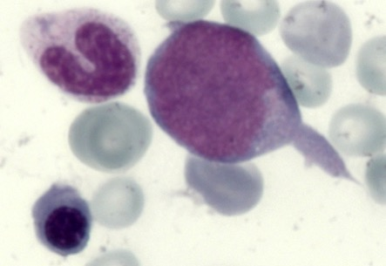
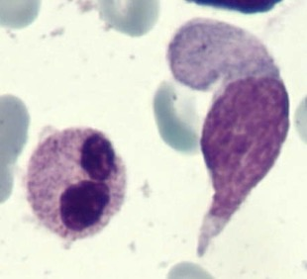
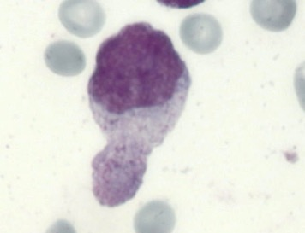
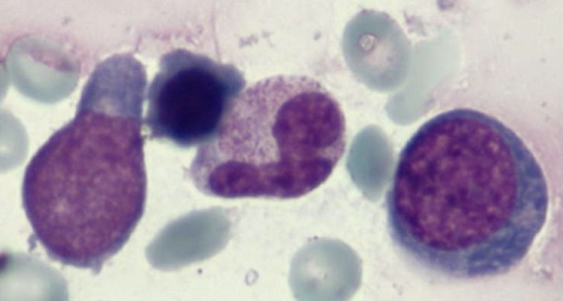
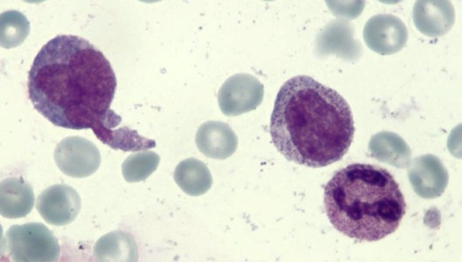
Striscio midollare
Blasti immaturi atipici con nucleo eccentrico e citoplasma agranulato lievemente basofilo caratterizzato da «pseudopodi» unidirezionali di varia lunghezza, dimensione e morfologia
Notes:
Typical morphology with large pseudopodia, microvacuoles in
some blasts, an eccentrically located nucleus, and heterogeneous coloration of the
cytoplasm (lightly basophile with some gray areas). The nuclei are sometimes
prominen

Slide 11
Diagnostica
Aspirato midollare
Biopsia midollare
Flow

Slide 12
Trattamento e outcome
Dicembre 2020
ICE (idarubicina 12 mg/m² x 3 giorni + Ara-C 100 mg/m² 2 volte/die x 7 giorni, VP16 100 mg/m² x 5 giorni)
no risposta
Gennaio 2021
FLAG-Ida (fludarabina 25 mg/m² x 5 giorni + idarubicina 10 mg/m² x 3 giorni + Ara-C 2 g/m² x 5 giorni)
risposta completa
Marzo – aprile 2021
HD-Ara-C (A18): 3 g/m²/bd giorni 1, 3, 5 x 2 cicli
Maggio 2021: risposta completa
Giugno 2021: trapianto di midollo osseo allogenico

Slide 13
Conclusioni
I due casi di leucemia acuta presentavano aspetti diagnostici difficili per interessamento midollare minimo, atipie immunofenotipiche, difficile diagnosi differenziale.
In entrambi il rilievo nell’aspirato midollare di aspetti morfologici molto caratteristici delle cellule blastiche plasmocitoidi dendritiche ha consentito di orientare rapidamente le indagini verso una diagnosi corretta.

